Slide 1
S.M.I.T.H
Edgar Daniel Gonzalez Diaz, Miguel Angel Puentes Cespedes, Jhonatan Steven Rodriguez Ibañez

Slide 2
01
Introducción

Slide 3
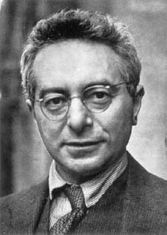
—Richard Courant
“Las matemáticas son un amigo fiel y constante. Nunca te abandonan.”

Slide 4


Importancia
Antecedentes
Objetivo:
Los lenguajes de dominio específico matemático permiten un nivel superior de abstracción optimizado para resolver problemas numéricos.
¡Aunque no lo notemos los números hacen parte de nuestro dia a dia!
Proporcionar un lenguaje de programación que facilite la interacción con conceptos matemáticos básicos principalmente relacionados con el álgebra y la probabilidad.

Slide 5
02
Propuesta

Slide 6
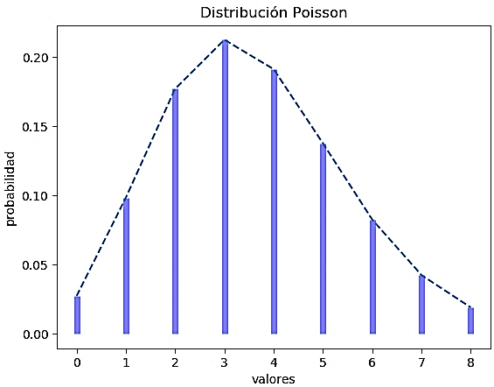
Simple
Mathematical
Interpreter for
Technical
Handling

Slide 7
03
Implementación

Slide 8


Para la implementación de S.M.I.T.H fue utilizado ANTLR un generador de analizadores léxicos y sintácticos de propósito general que se utiliza para construir entre muchas cosas lenguajes de dominio específico (DSL).

Slide 9
04
Pruebas

Slide 10
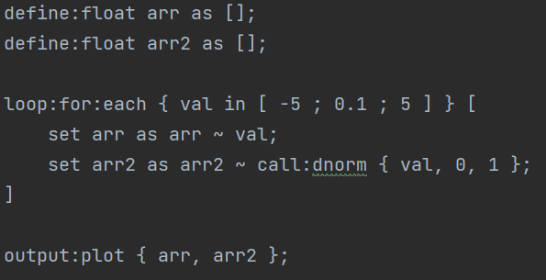
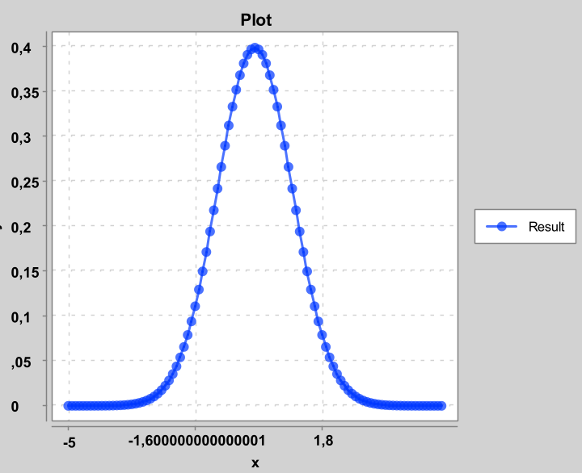
Muestreo desde una distribución normal estándar

Slide 11
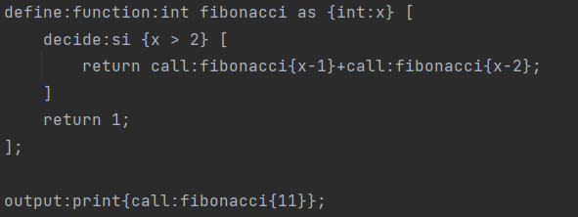

Sucesión Fibonacci

Slide 12
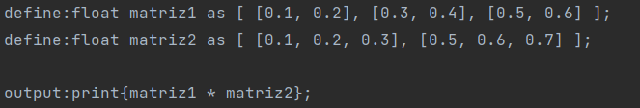
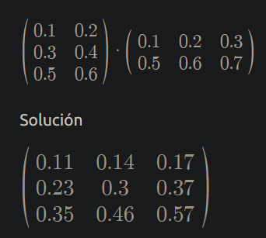
Multiplicación de matrices

Slide 13
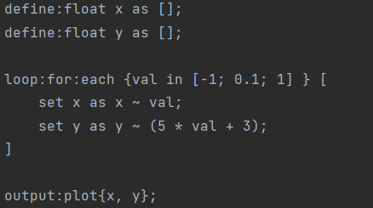
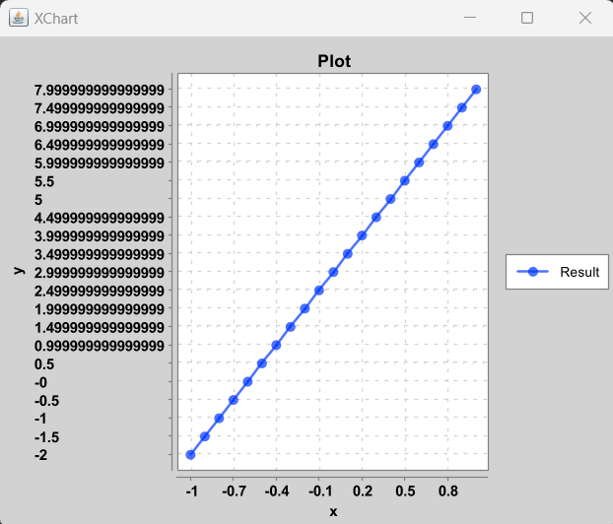
Grafica de y = 5*x+3

Slide 14
05
Conclusiones

Slide 15
Conclusiones
No es fácil tener una sintaxis sencilla para las matemáticas
Es necesario tener conocimiento acerca del dominio sobre el que se desarrolla el lenguaje de dominio específico (DSL)
El lenguaje debe ser capaz de abarcar nuevos conceptos, operaciones y estructuras matemáticas que puedan surgir
Diseñar y desarrollar lenguajes de programación es interesante
Notes:

Slide 16
06
Referencias

Slide 17
Referencias Bibliográficas
ANTLR (ANother Tool for Language Recognition). Terence Parr. Disponible en: https://www.antlr.org/
Felipe Restrepo Calle. Lenguajes de programación 2023-1. Disponible en: https://sites.google.com/unal.edu.co/lenguajesdeprogramacion-2023-1

